Slide 1
세종대학교 세미나(24.09.20.)
항만시설물 대상
스마트 유지관리 기술 개발
(이상탐지 알고리즘 개발 중심)
한국건설기술연구원
민지영 수석연구원

Slide 2
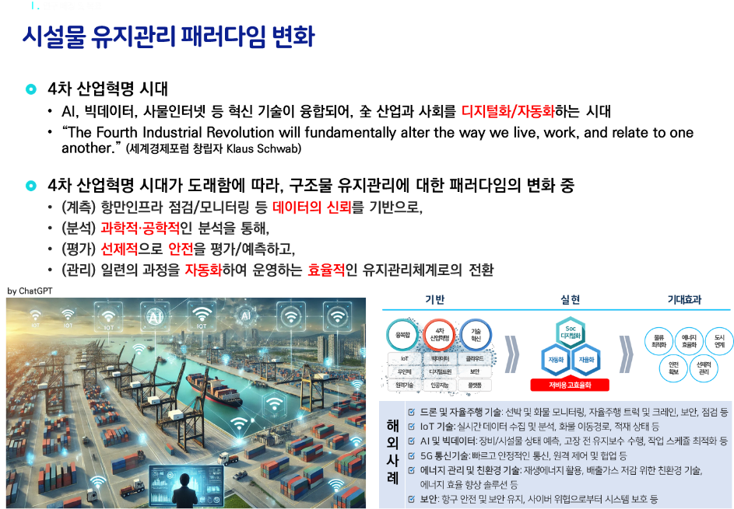
Notes:
2020년대부터 우리가 일상에서 흔히 접하고 있는, AI, 빅데이터, 사물인터넷 등 혁신 기술들이 산업과 사회와 융합되어
삶이 점차 디지털화, 자동화되어 가고 있습니다.
이러한 삶의 변화와 함께, 시설물의 삶에도 변화가 찾아오기 시작했습니다.
사실 이런 이야기가 나온건, 2000년대 초반이었는데,
그 당시만 해도 약간 뜬구름 잡는 이야기라는 인식이 강해서, 관련된 연구를 수행하는 사람이 소수였죠.
하지만
IT, 전자전기, 신소재 등 기술 발전과 함께,
사람이 한땀한땀 수집하는 데이터가 아니라, 자동화 계측 기기를 통해 객관적으로 데이터를 수집하고,
머신러닝, AI와 같은 과학적인 툴을 활용하여 분석을 수행하고,
더 나아가 앞으로는 어떤 데이터가 나올 것인지에 대한 예측을 수행하여,
이를 시설물 관리에 활용하여,
시설물 생애 전반적으로 선제적으로 유지관리를 수행하자는 패러다임으로 변화하고 있습니다.

Slide 3
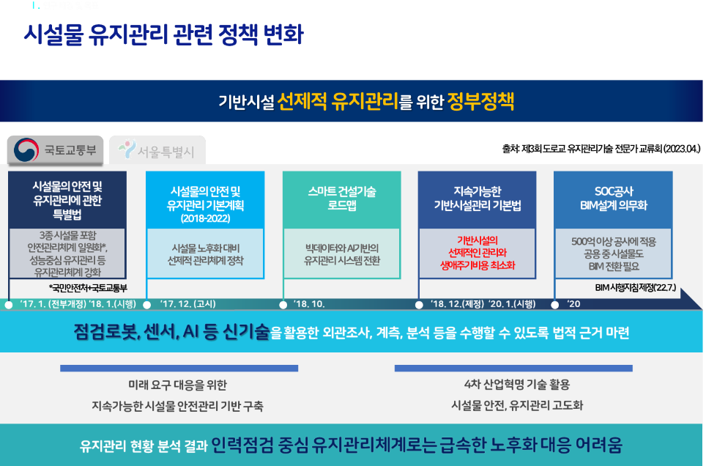
Notes:
이러한 변화는 국내 정책 변화에서도 살펴볼 수 있습니다.
성수대교, 삼풍백화점 붕괴로 인해 제정된 시특법이 2017년 1월 전부 개정되었습니다.
국민안전처(특정관리대상시설)와 국토교통부로 이원화되어 있는 시설물 안전관리체계를 국토교통부로 일원화하고,
성능 중심의 유지관리를 도입하여, 시설물 유지관리체계를 강화하였습니다.
또한 기반시설의 선제적인 관리와 생애주기비용을 최소화하기 위한 지속가능한 기반시설관리기본법이 2018년 12월 제정되어 20년부터 시행되었습니다.
이러한 정책들을 통해
점검로봇, 센서, AI 등 신기술을 활용해 시설물을 점검, 분석, 평가하기 위한 기술 도입에 대한 법적 근거가 어느정도 마련되었습니다. 물론 아직은 의무적으로 수행해야 하는 것은 아닙니다.
그러나 시설물이 노후화됨에 따라 인력 점검 중심의 유지관리체계로는 대응에 한계가 있기 때문에, 이러한 신기술의 필요성은 증가할 것으로 판단됩니다.

Slide 4
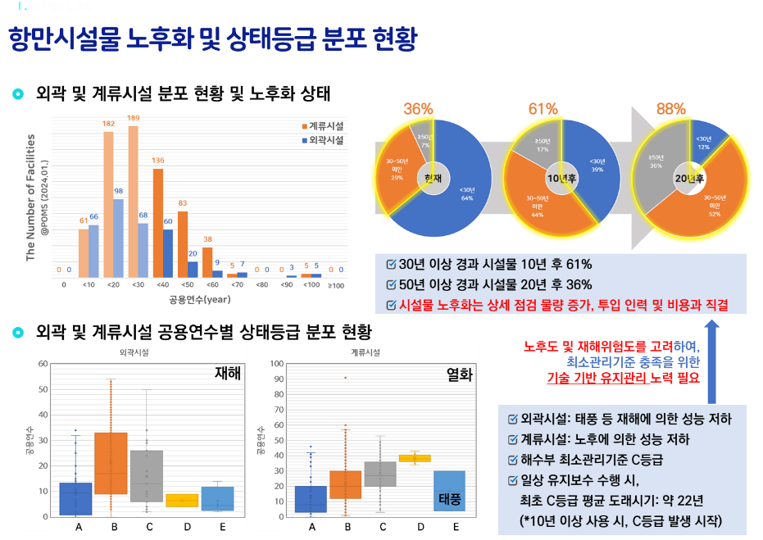
Notes:
항만시설물의 노후화 현황을 살펴보면,
2024년 현재, 30년 이상 경과한 계류 및 외곽시설이 36%이고, 10년 후에는 그 비율이 61%까지 증가할 것으로 예상됩니다.
시설물의 노후화는 결과적으로 사람이 자세히 들여다봐야하는 점검 물량이 증가함을 의미하고, 결과적으로는 투입 인력 및 비용이 증가함을 의미합니다.
한편, 현재 공용연수에 따른 상태등급 현황을 살펴보면,
계류시설의 경우 공용연수가 증가함에 따라 등급이 저하됨을 알 수 있으며,
외곽시설의 경우 재해가 등급에 미치는 영향이 큰 것을 알 수 있습니다.
즉, 항만시설의 경우 노후도 및 재해위험도를 고려하여 최소관리기준을 충족하기 위해
기술을 활용한 유지관리 노력이 필요한 상황입니다.

Slide 5
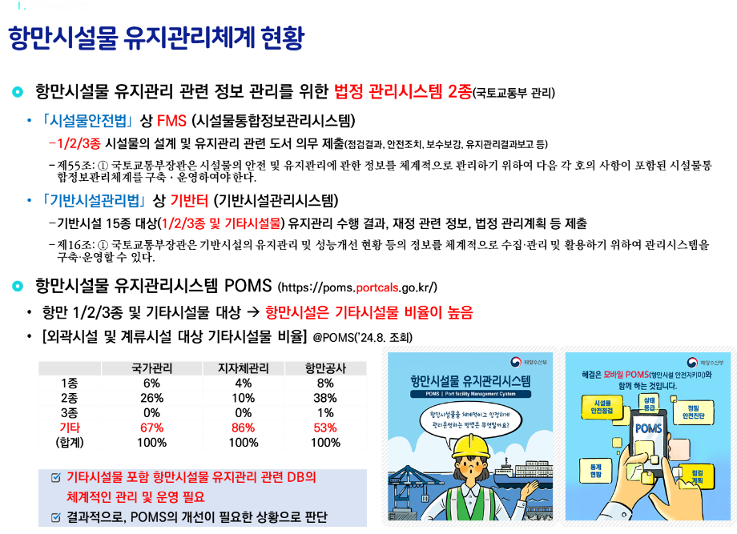
Notes:
항만시설물 유지관리 관련 정보를 관리하기 위한 법정 관리시스템은 2가지가 있습니다.
시설물안전법 상 FMS, 기반시설관리법상 기반터 입니다.
FMS는 1,2,3종 시설물에 대하여 시설물의 점검 및 유지보수와 관련 도서를 제출하는 시스템이고,
기반터는 항만 전 시설물에 대하여 유지관리 수행 결과 및 재정관련 정보, 법정 관리계획 등을 제출하는 시스템입니다.
항만시설물은 기타시설물의 비율이 월등한데, 기타시설물 포함 유지관리 정보를 관리하기 위한 시스템인 POMS가 있습니다.
하지만 아직 법으로 명시된 도서 의무제출 시스템이 아니기 때문에 DB가 부족한 편이긴 합니다.

Slide 6
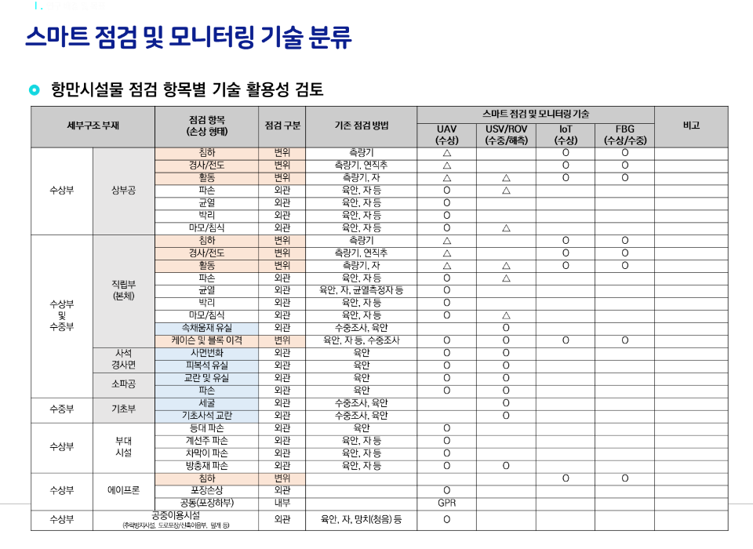
Notes:
외곽 및 계류시설물을 대상으로 한 점검항목입니다.
상부공, 본체, 사석경사면, 소파공, 기초부, 부대시설, 에이프론, 공중이용시설로 세부구조 부재를 구분할 수 있습니다.
그리고 각 부재에 대하여 다음의 항목들을 점검합니다.
이 중 시설의 안전성과 관련한 중요손상은 변위와 관련한 것으로, 침하, 경사전도, 활동이 있습니다.
현재는 측량기 및 연직추 등을 활용하여 점검하고 있습니다.
파손, 균열, 박리, 마모침식, 부대시설 및 에이프론 파손, 공중이용시설 파손 등은 외관으로 점검합니다.
수중부에서 발생하는 파손, 기초부 세굴이나 기초사석 교란 등은 잠수사가 점검하도록 되어 있습니다.
해당 항목 점검 시 어떤 스마트 기술을 활용할 수 있을지 다음과 같이 정리해보았습니다.
항만시설물이 타 시설물과 다른 주요 차이점은 바로,
부유물이 있는 염수 속에서 시설물을 관찰해야 한다는 것이네요,
다양한 수중 조사 장비가 있으나, 아직까지는 구조물의 표면 손상을 판별할 수 있을 정도의 시인성을 확보하기 어려운 상황인 것 같습니다. (해양연??)

Slide 7

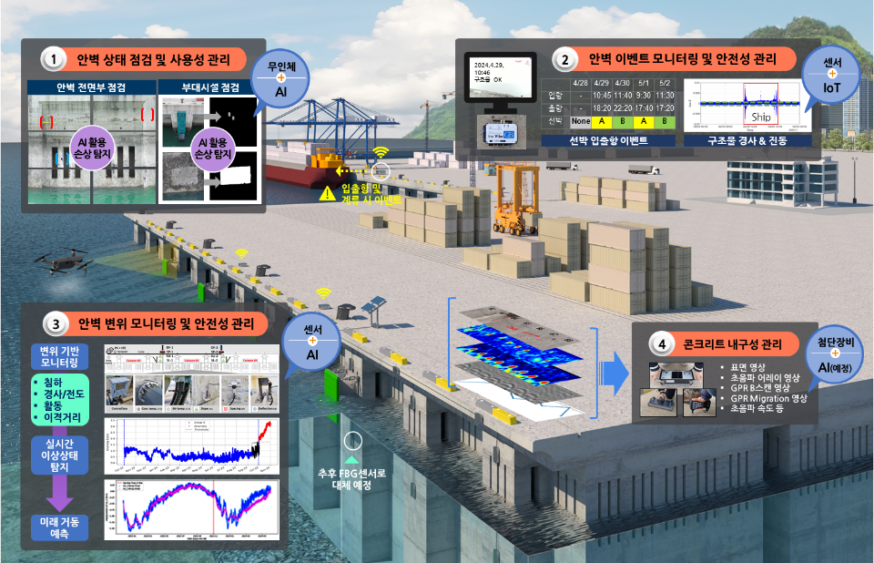
Notes:
오늘 제가 말씀드릴 항만시설물 스마트 점검 및 모니터링 기술은 다음의 네 가지입니다.
첫번째는,
두번째는,
세번째는,
네번째는~

Slide 8
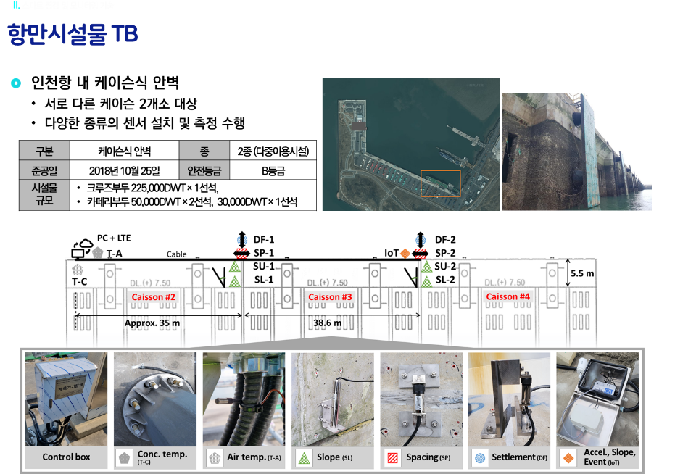
Notes:
앞서 말씀드린 기술을 적용한 테스트베드는 인천항 신국제여객부두에 있는 케이슨식 안벽입니다.
해당 테스트베드에서 드론, 센서, 비파괴검사기술을 활용한 측정을 수행하였습니다,
센서의 경우 다음 그림과 같이 2개소에,
온도, 경사, 이격거리, 침하, 동적 진동 및 경사를 측정하기 위한 센서를 설치하였습니다.
2개소간 거리는 약 40m입니다.

Slide 9
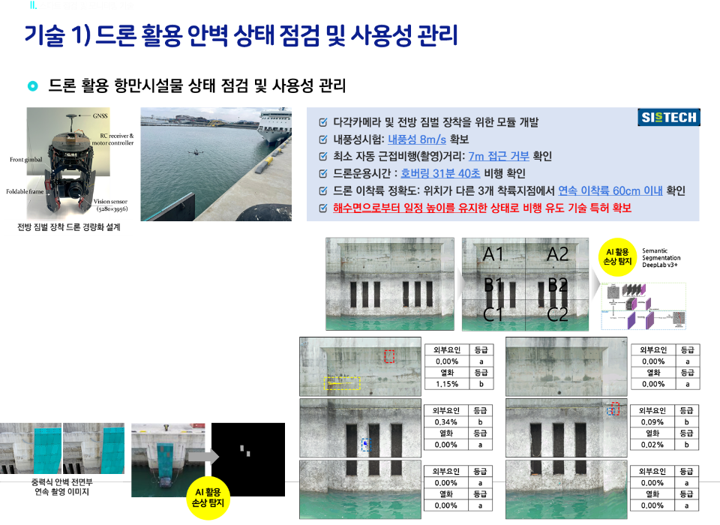
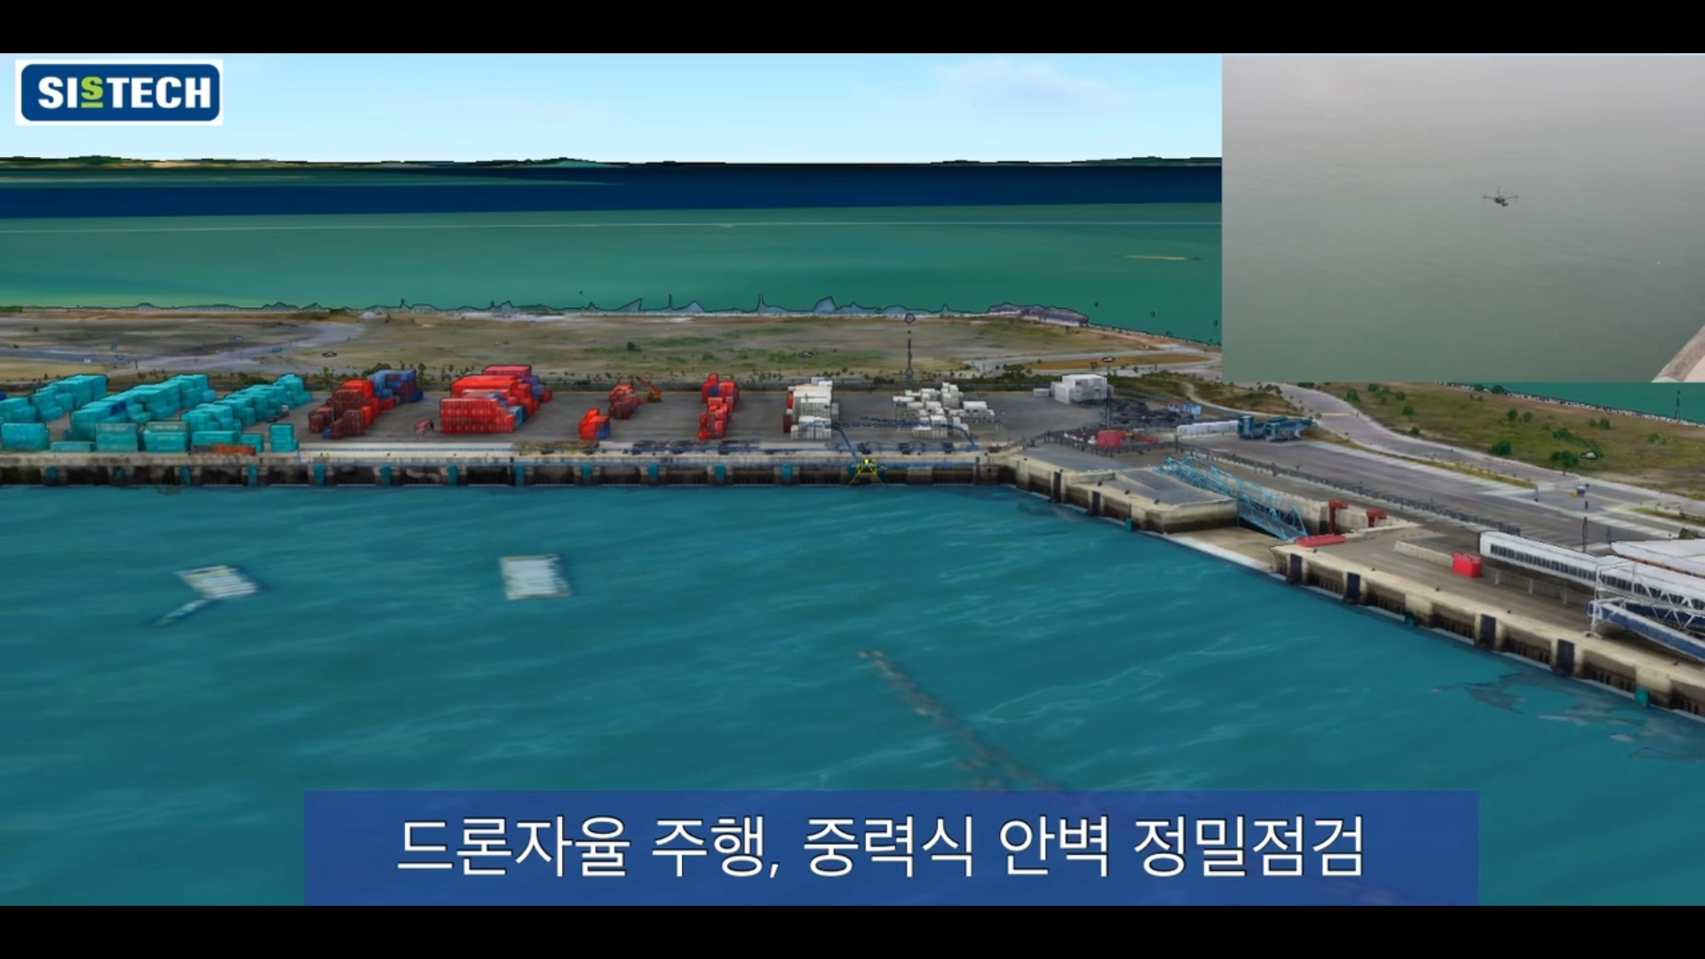
Notes:
안벽 전면부의 상태 점검 및 부대시설 사용성 관리를 위하여,
산자부 과제를 통해, 시스테크는 다음의 전방 짐벌 장착 드론을 제작하였습니다. 이 드론은 해수면으로부터 일정한 높이를 유지한 상태로 비행하는 기술이 장착되어 있습니다.
다음과 같이 중력식 안벽 전면부에 대하여 연속 촬영을 수행하고,
이를 다음의 타일 형태로 정사영상을 제작하고,
각 타일에 대하여 AI 모델을 활용한 손상 탐지 및 정량화를 수행하여,
철근이 노출된 열화 손상,
균열 및 파손 등 철근이 노출되지 않은 손상으로 구분하여
등급을 판정할 수 있는 프로세스를 제안하였습니다.
본 과제 성과물이 도출된 2022년에는 deeplab v3+ 모델을 사용하여 손상 분류 및 정량화를 수행하였으나,
최근에는 더 성능이 좋은 모델이 제안되고 있으며, 이를 활용할 수 있을 것입니다.
중요한 것은 어떠한 딥러닝 모델을 사용하던지, 다음과 같이 드론을 활용하여 항만시설물 손상을 DB화하여 관리할 수 있다는 것입니다.

Slide 10
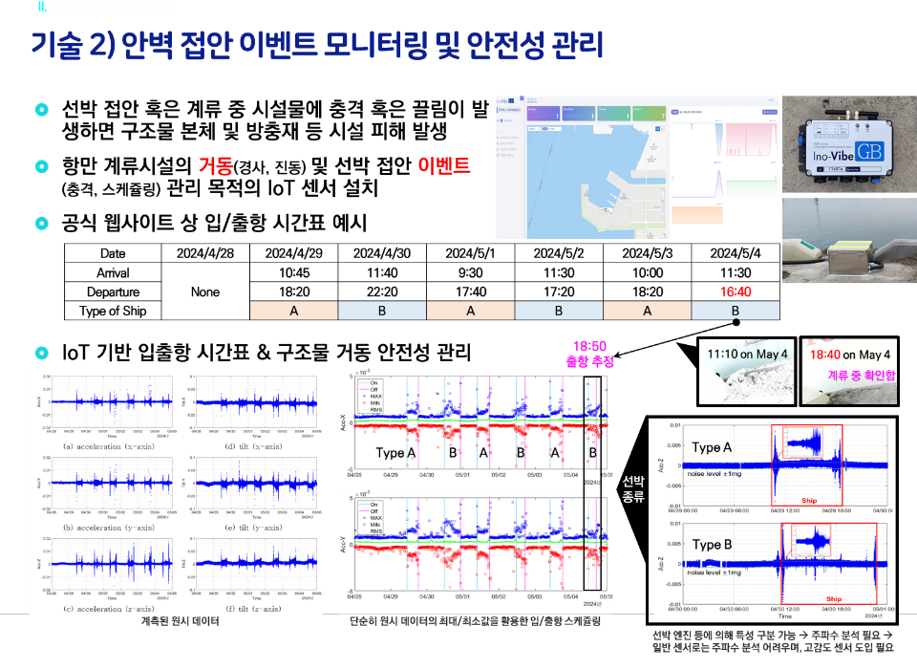
Notes:
다음은, 선박 접안 혹은 계류 중 시설물에 충격 혹은 끌림이 발생하면, 구조물 본체나 방충재 등에 피해가 발생합니다. 이를 관리하기 위하여,
항만 계류시설의 경사, 진동과 같은 동적 거동, 선박 접안 이벤트 관리를 수행할 수 있는 IoT 센서를 설치하였습니다.
인천항 국제여객부두 홈페이지에는 다음과 같은 입출항 시간표가 제공됩니다.
테스트베드에는 현재 2종의 선박이 번갈아가며 입항하고 있습니다.
IoT 센서로 측정한 결과는 다음과 같고,
특별히 복잡한 분석 없이 단순 통계자료를 살펴보면,
다음과 같이 입출항 시간 확인이 가능함을 확인할 수 있었습니다.
계측된 값과 실제 공식적으로 보고된 입출항 시간표를 비교하면 동일함을 확인할 수 있었습니다.
다만, 5월 4일 출항에 차이가 있어,
당시 촬영된 영상을 검토한 결과, 오후 6시 40분에도 계류 중임을 확인하였습니다.
즉, 이때 출항 정보 기입 시 인적 오류가 있었음을 알 수 있습니다.
신호 특성을 봤을 때, 선박 타입에 따라서 신호 구분이 가능할 것으로 판단됩니다. 결국 선박 엔진의 진동에 따른 차이가 될 텐데, 이를 구분하기 위해서는 주파수 분석이 가능한 고감도 센서가 필요합니다.
즉, 선박의 입출항 시간, 선박 타입, 이때 구조물의 거동 특성을 모두 분석하기 위해서는 고감도 센서가 필요하며,
단순이 선박의 입출항 시간 및 구조물의 거동이 안전 범위 내에 있는지를 판단하기 위해서는 일반 IoT 센서로도 가능합니다.

Slide 11
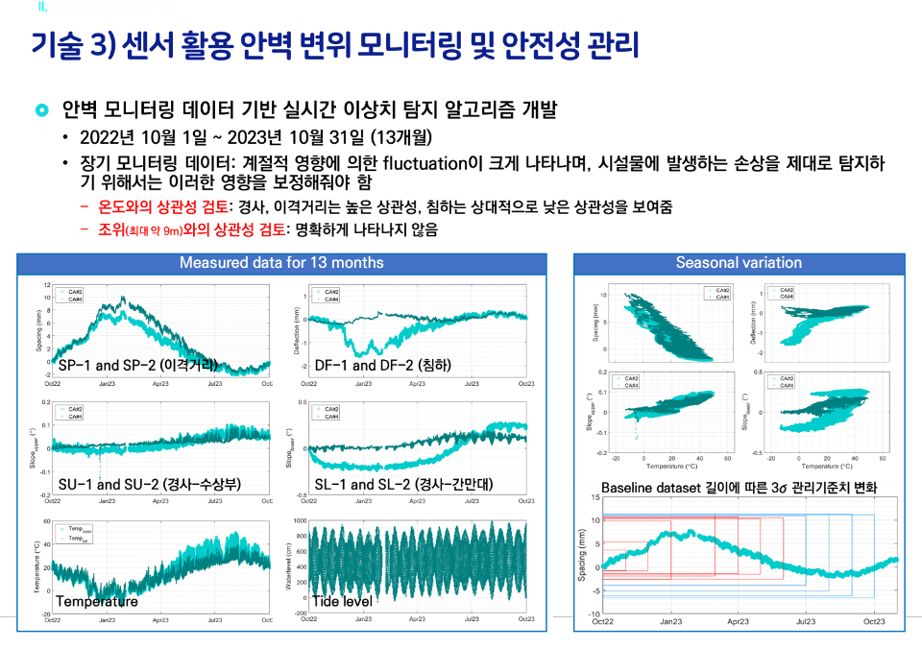
Notes:
다음은 항만시설의 중요결함에 해당하는 변위와 관련한 안전성 관리입니다.
2022년 10월 1일부터 13개월간 측정한 데이터입니다.
장기간 모니터링 데이터를 많이 봐오신 분은 아시겠지만,
장기간 계측 데이터는 환경, 특히 온도에 의한 variation이 크고, 손상에 의해 발생하는 변위는 이보다 작기 때문에,
손상 탐지를 위해서는 이러한 온도에 의한 variation을 줄여줘야 합니다.
항만시설 역시 다음과 같은 신호 변화를 보여주었습니다.
교량으로 치면 신축이음부로 볼 수 있는 이격거리의 경우에는 온도상관성이 높았고, 침하는 상대적으로 상관성이 낮았습니다.
서해의 경우 약 9미터의 조위차가 발생하여 조위에 의한 수압도 영향을 미칠 것으로 판단하였으나, 뚜렷한 상관성을 보여주진 않았습니다.

Slide 12
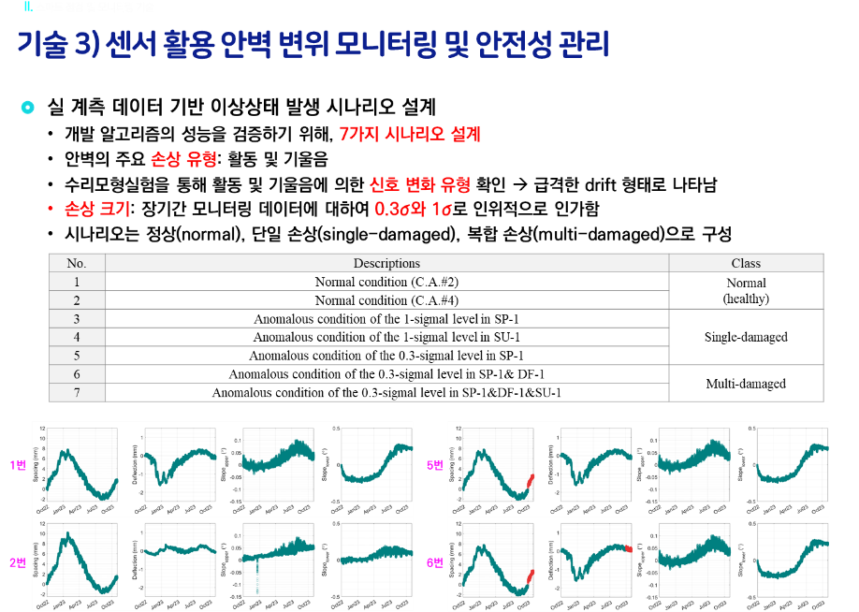
Notes:
다음은 항만시설의 중요결함에 해당하는 변위와 관련한 안전성 관리입니다.
2022년 10월 1일부터 13개월간 측정한 데이터입니다.
장기간 모니터링 데이터를 많이 봐오신 분은 아시겠지만,
장기간 계측 데이터는 환경, 특히 온도에 의한 variation이 크고, 손상에 의해 발생하는 변위는 이보다 작기 때문에,
손상 탐지를 위해서는 이러한 온도에 의한 variation을 줄여줘야 합니다.
항만시설 역시 다음과 같은 신호 변화를 보여주었습니다.
교량으로 치면 신축이음부로 볼 수 있는 이격거리의 경우에는 온도상관성이 높았고, 침하는 상대적으로 상관성이 낮았습니다.
서해의 경우 약 9미터의 조위차가 발생하여 조위에 의한 수압도 영향을 미칠 것으로 판단하였으나, 뚜렷한 상관성을 보여주진 않았습니다.

Slide 13
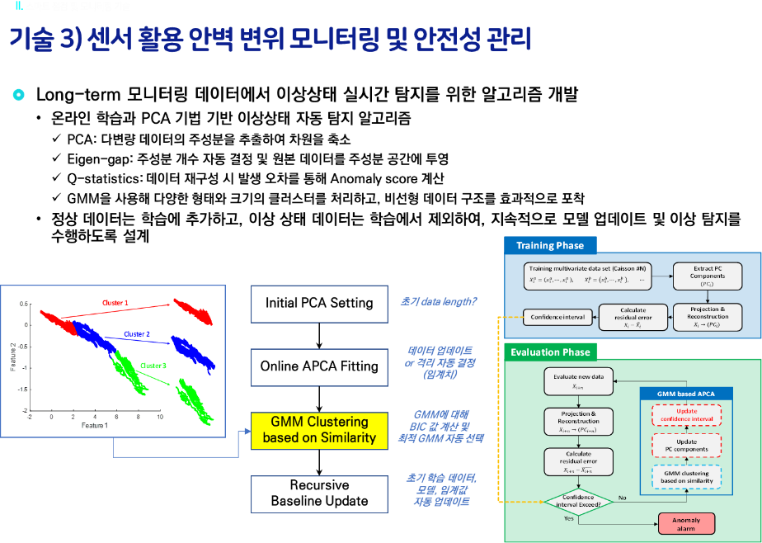
Notes:
다음은 항만시설의 중요결함에 해당하는 변위와 관련한 안전성 관리입니다.
2022년 10월 1일부터 13개월간 측정한 데이터입니다.
장기간 모니터링 데이터를 많이 봐오신 분은 아시겠지만,
장기간 계측 데이터는 환경, 특히 온도에 의한 variation이 크고, 손상에 의해 발생하는 변위는 이보다 작기 때문에,
손상 탐지를 위해서는 이러한 온도에 의한 variation을 줄여줘야 합니다.
항만시설 역시 다음과 같은 신호 변화를 보여주었습니다.
교량으로 치면 신축이음부로 볼 수 있는 이격거리의 경우에는 온도상관성이 높았고, 침하는 상대적으로 상관성이 낮았습니다.
서해의 경우 약 9미터의 조위차가 발생하여 조위에 의한 수압도 영향을 미칠 것으로 판단하였으나, 뚜렷한 상관성을 보여주진 않았습니다.

Slide 14
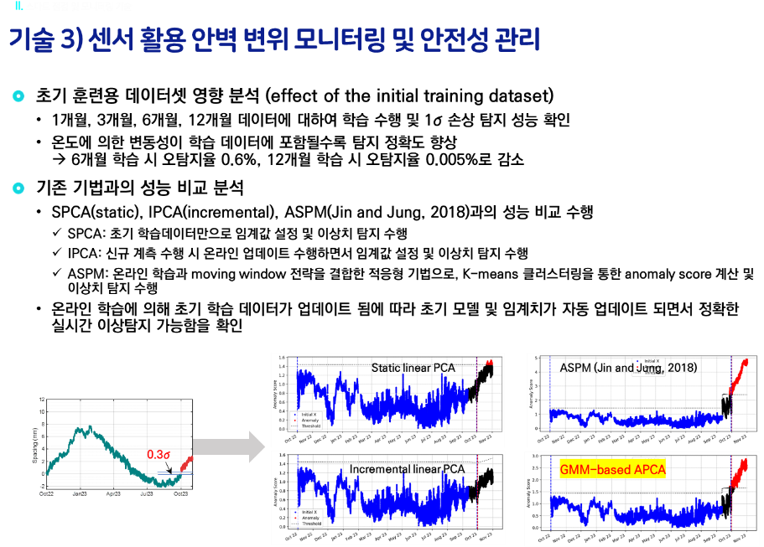
Notes:
다음은 항만시설의 중요결함에 해당하는 변위와 관련한 안전성 관리입니다.
2022년 10월 1일부터 13개월간 측정한 데이터입니다.
장기간 모니터링 데이터를 많이 봐오신 분은 아시겠지만,
장기간 계측 데이터는 환경, 특히 온도에 의한 variation이 크고, 손상에 의해 발생하는 변위는 이보다 작기 때문에,
손상 탐지를 위해서는 이러한 온도에 의한 variation을 줄여줘야 합니다.
항만시설 역시 다음과 같은 신호 변화를 보여주었습니다.
교량으로 치면 신축이음부로 볼 수 있는 이격거리의 경우에는 온도상관성이 높았고, 침하는 상대적으로 상관성이 낮았습니다.
서해의 경우 약 9미터의 조위차가 발생하여 조위에 의한 수압도 영향을 미칠 것으로 판단하였으나, 뚜렷한 상관성을 보여주진 않았습니다.

Slide 15
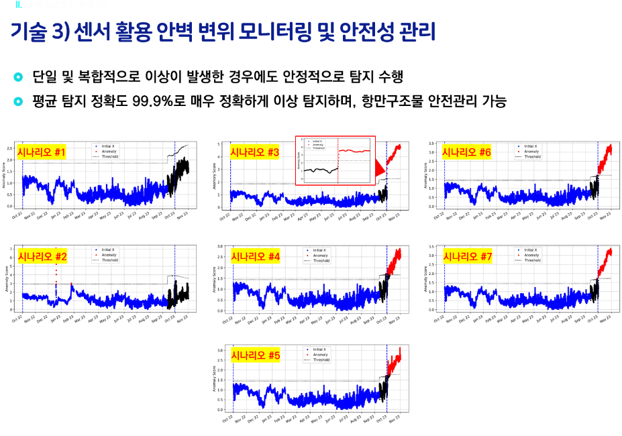
Notes:
이러한 온도 변화에서도 강건하게 손상, 이상치를 판단하기 위한 알고리즘을 개발하였습니다.
PCA와 GMM, gaussiam mixture model을 조합한 알고리즘으로, 휴리스틱 변수를 최소화하고, 실제 플랫폼에 탑재 시 자동화가 가능하도록 하는 것이 목표였습니다.
이상치 탐지 알고리즘 개발을 위하여, 다양한 수리모형실험을 수행하였고,
이를 통해 항만시설에는 어떤 형태의 데이터 변화가 발생하는 지를 확인하였으며,
이를 바탕으로 이상치 발생 시나리오를 제작하였습니다.
이상치는 0.3 sigma, 1 sigma의 2종을 인가하였으며, 이 슬라이드는 0.3 시그마 이상치에 대하여
기존의 static linear PCA, incremental linear PCA와 제안한 알고리즘의 성능을 비교한 것입니다.
좌측은 초기 트레이닝 데이터 셋으로 6개월을 사용한 경우, 우측은 1년을 사용한 경우입니다.
기존 K-means 클러스터링 대비 GMM 클러스터링 기법을 통해 anomaly score를 계산한 경우 이상치가 발생한 시점을 바로 탐지할 수 있음을 확인하였습니다.

Slide 16
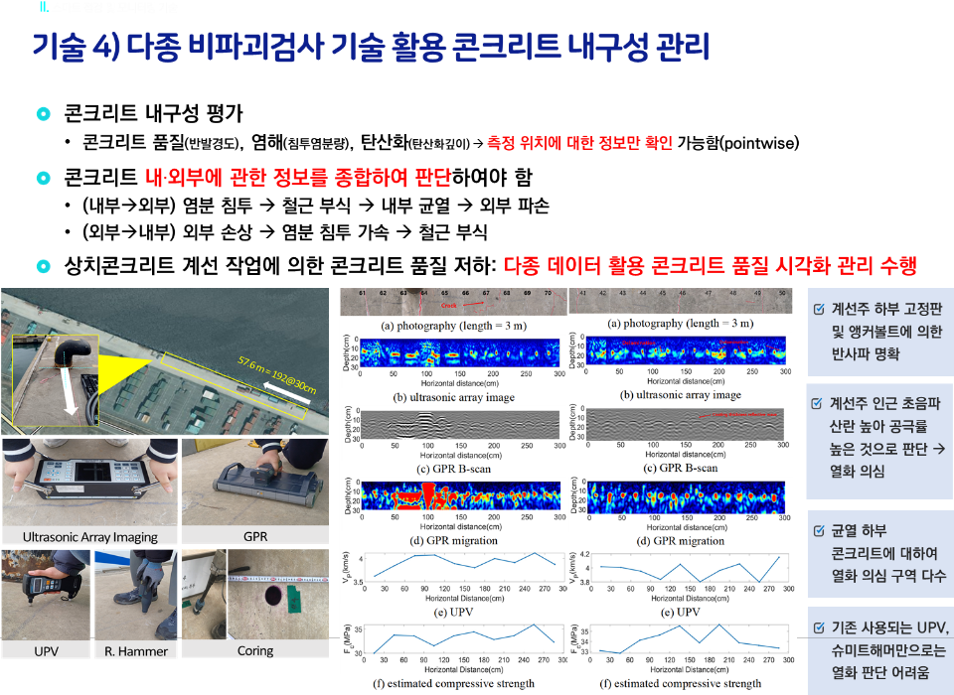
Notes:
다음은 콘크리트 내구성을 평가하기 위한 비파괴검사기술입니다. 현재 개발 중인 기술로 소개해드리겠습니다.
현재 제도 및 제도 상,
콘크리트 내구성 평가 시 염해, 탄산화, 피복 콘크리트 품질 3가지 항목을 점검하여, 대상 콘크리트의 잔여 수명이 몇 년인지 계산합니다.
해당 검사는 코어링 혹은 슈미트해머를 통해 임의 지점에서 평가하도록 되어 있는 측정 위치에 대한 정보만 확인할 수 있습니다.
콘크리트 내구성이 저하되는 방향만 살펴본다면,
시설물 외부 존재하는 염분이 콘크리트 내부로 침투하여 철근을 부식시켜 철근 주위에 균열을 발생시키고 결과적으로 외부 파손으로 이어지는 경우가 있고,
충격 등에 의해 표면에 손상이 발생하여 내부로 염분 침투가 가속화되어 철근이 부식되는 경우가 있습니다.
즉, 콘크리트의 경우에는 콘크리트 내부 및 외부의 상태가 종합적으로 콘크리트의 내구성에 영향을 미치기 때문에,
이러한 정보를 종합적으로 판단하여야 합니다.
상치콘크리트의 경우 선박 접안 및 계류 시 계선작업을 수행하게 되는데, 계선작업에 의한 콘크리트 품질 저하가 어떠한지 평가하기 위하여,
초음파 어레이 이미징 장비, GPR, UPV, 슈미트해머를 이용하여, 다음과 같은 데이터를 약 60미터에 대하여 확보하였습니다.
1개의 비파괴검사장비만으로 콘크리트 전체에 대해서 판단할 수 없다는 것은 자명하고,
필요에 따라 조합하여 상태를 분석하여야 합니다.
보시면, 계선주 하부에 위치한 고정판에서 반사파가 명확하게 나타나 반사파의 사이즈, 깊이 등에 관한 정보를 GPR로 확인하고,
피복 콘크리트에서의 다양한 반사파, 즉 균열들이 존재함을 확인하였습니다.
반면, 기존의 UPV나 슈미트해머로는 이러한 콘크리트 열화를 확인하는 데에 어려움이 있었습니다.
이렇게 확보된 다양한 데이터를 종합하여 콘크리트 열화 정보를 확보하기 위하여 딥러닝 모델 등을 활용할 수 있을 것으로 생각하고, 관련 연구를 진행하고 있습니다.

Slide 17
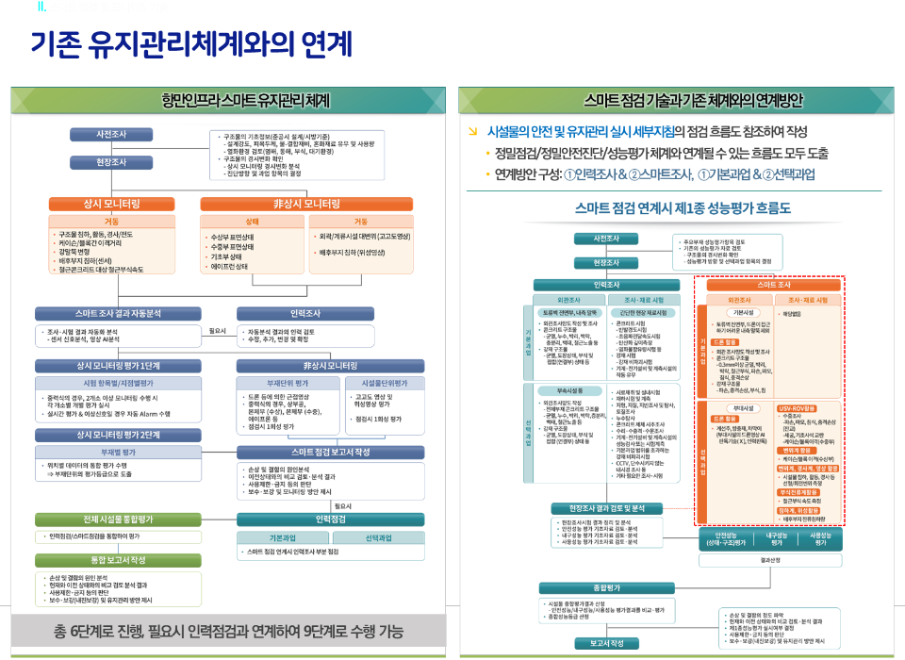
Notes:
이와 같이 개발된 기술들은 독립적으로 활용하거나, 기존 유지관리체계와 연계하기 위한 검토를 수행하였습니다.
모든 점검항목에 대하여 센서 혹은 장비가 대체하기는 어렵기 때문에 인력 조사 및 검토와 병행할 수 있도록 프로세스를 구축하였습니다.

Slide 18
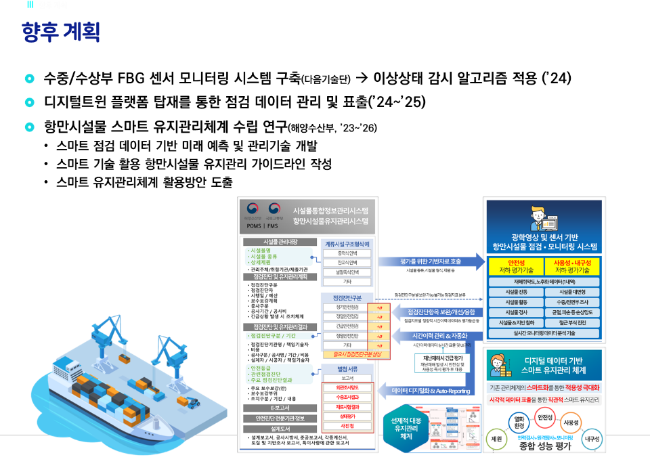
Notes:
올해에는 다음기술단에서 설치할 수중 및 수상부 FBG 센서로부터 확보되는 데이터를 기반으로 이상상태 감시 알고리즘을 적용하고자 합니다.
그리고 디지털트윈 플랫폼에 탑지하여 점검 데이터를 관리하고 시각적으로 표출할 수 있도록 연계할 계획이며,
동시에 이러한 스마트 기술들을 활용하여 항만시설물 유지관리를 수행할 수 있도록 독려하기 위하여 제도화 방안을 마련해볼 계획입니다.
해당 연구는 해수부 수탁과제로 진행 중입니다.

Slide 19
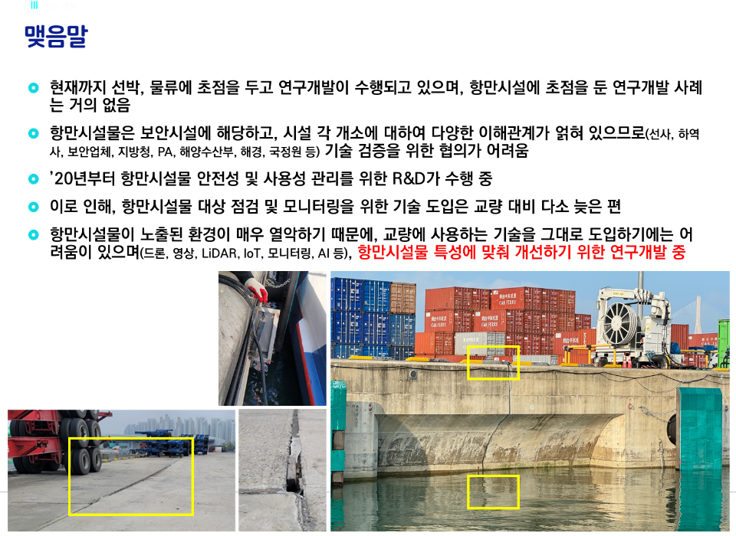
Notes:
올해에는 다음기술단에서 설치할 수중 및 수상부 FBG 센서로부터 확보되는 데이터를 기반으로 이상상태 감시 알고리즘을 적용하고자 합니다.
그리고 디지털트윈 플랫폼에 탑지하여 점검 데이터를 관리하고 시각적으로 표출할 수 있도록 연계할 계획이며,
동시에 이러한 스마트 기술들을 활용하여 항만시설물 유지관리를 수행할 수 있도록 독려하기 위하여 제도화 방안을 마련해볼 계획입니다.
해당 연구는 해수부 수탁과제로 진행 중입니다.

Slide 20


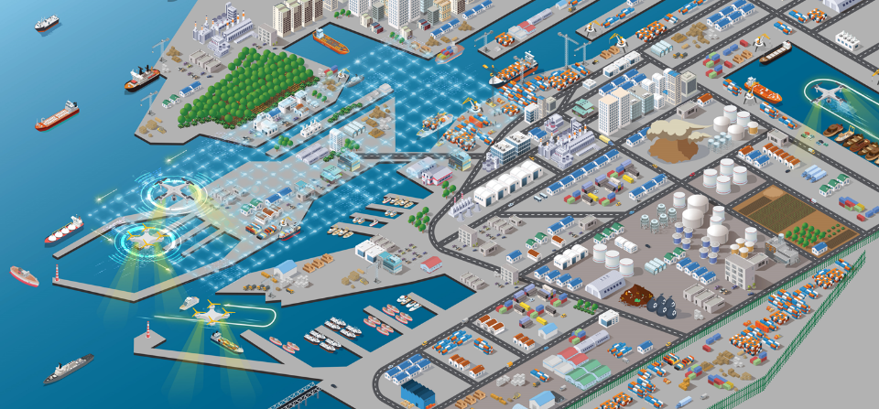
ICT 기반 항만인프라 스마트 재해대응 기술개발사업
감사합니다.
Notes:
이상 발표를 마치겠습니다.

